Slide 1
Les figures de style à travers la publicité

Slide 2
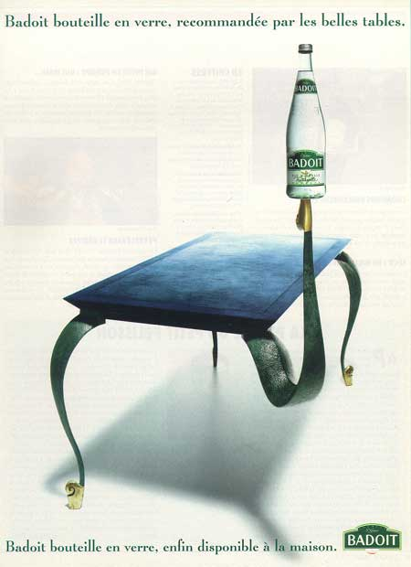
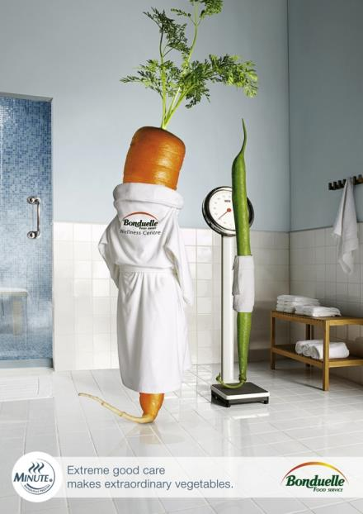
1

Slide 3
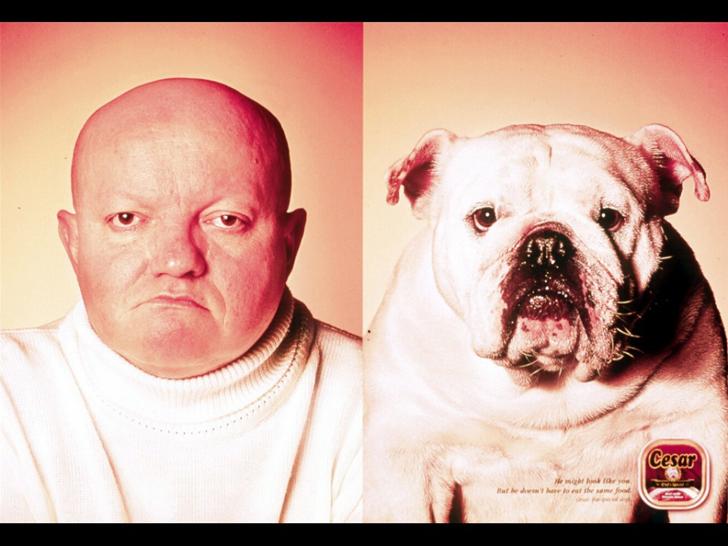
2
« Il vous ressemble certes, mais il a le droit de manger autre chose »

Slide 4
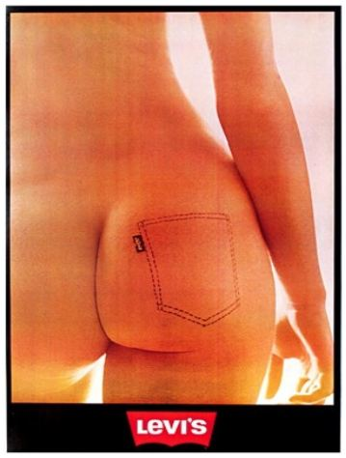
3

Slide 5
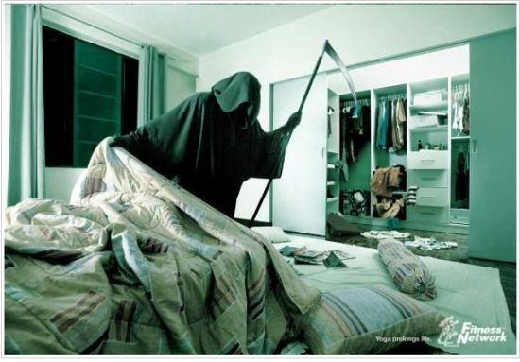
Yoga protege life.
4

Slide 6
5

Slide 7
6

Slide 8
7

Slide 9
8

Slide 10
9

Slide 11
10

Slide 12
11

Slide 13
12

Slide 14
13

Slide 16
15

Slide 17
16

Slide 18
17

Slide 19
18

Slide 20
14

Slide 21
20

Slide 22
21

Slide 23
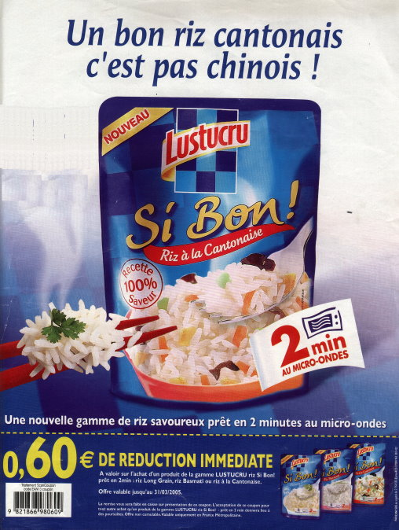
22

Slide 24
19

